Slide 1
Плес на свили
Комуникација плесом
Ана Драгићевић Вукман
Крушевачко позориште
ПУ Ната Вељковић
16.09.2021.
Крушевац

Slide 2
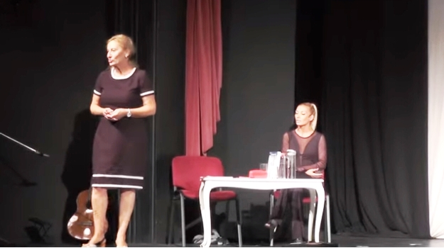
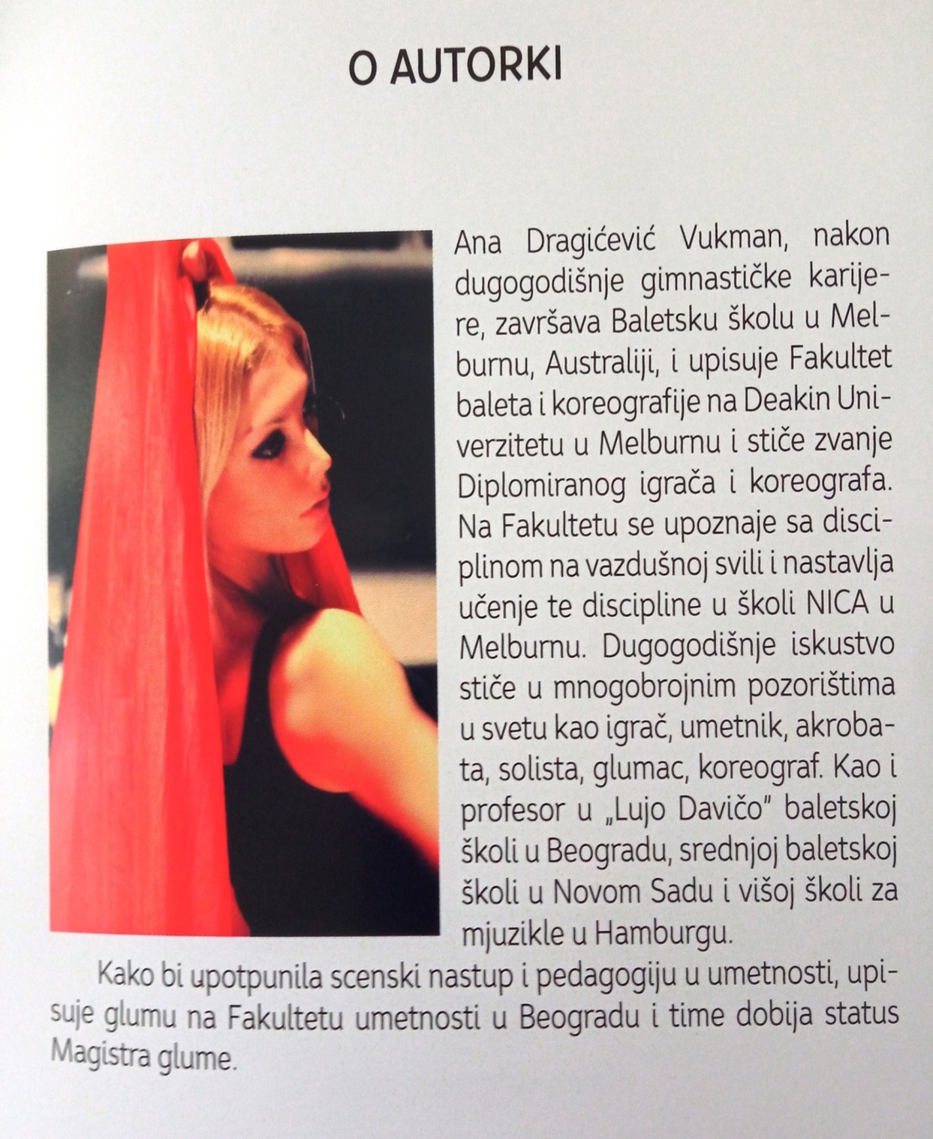

Slide 3
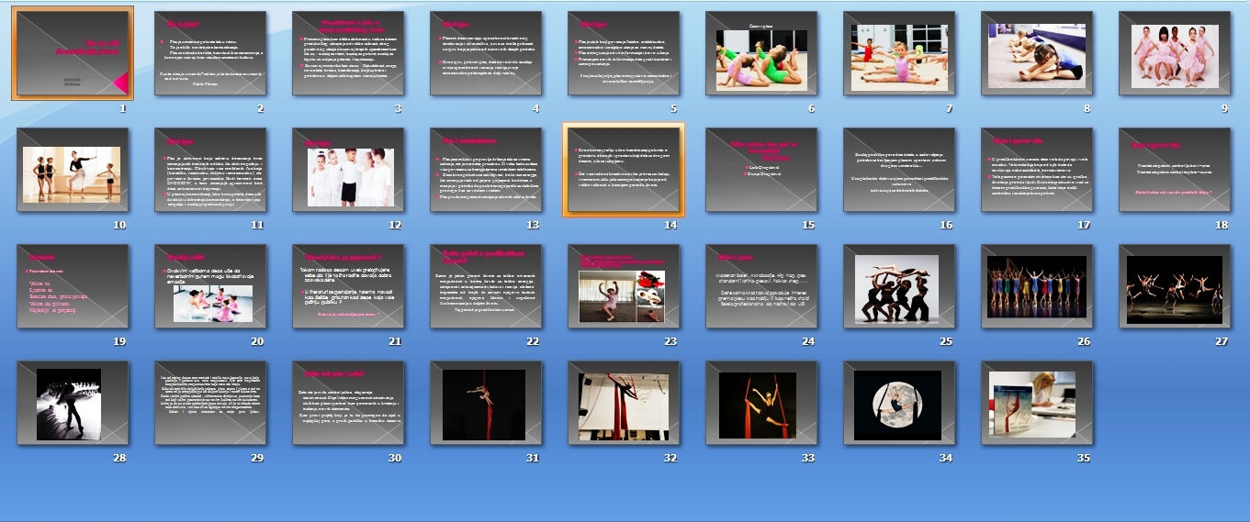
Комуникација плесом

Slide 4
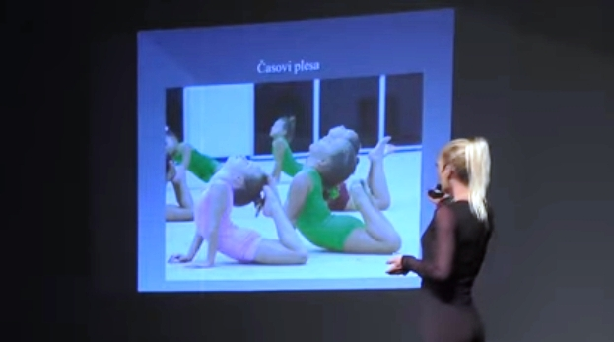

Slide 5
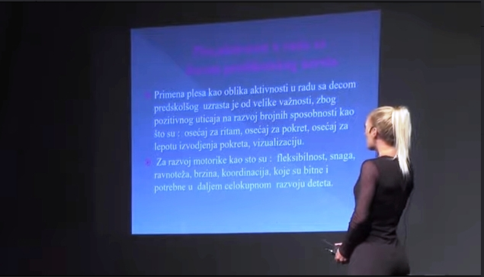

Slide 6
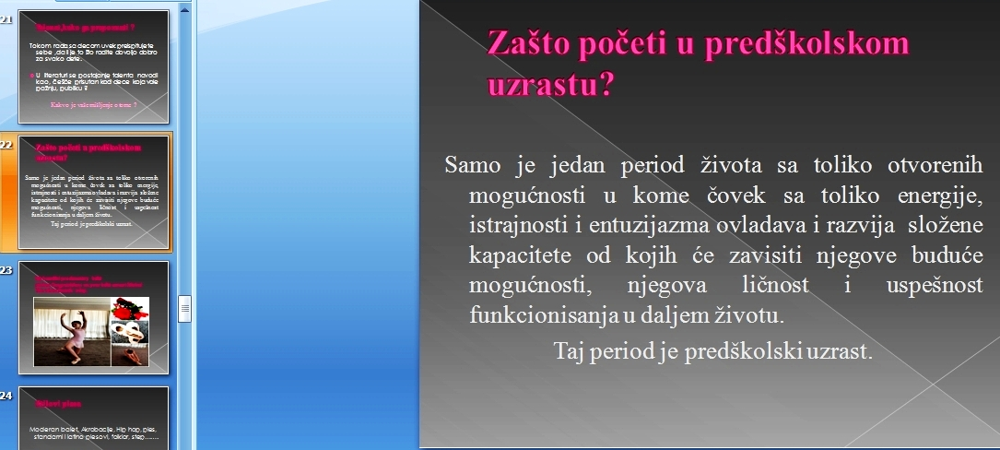

Slide 7
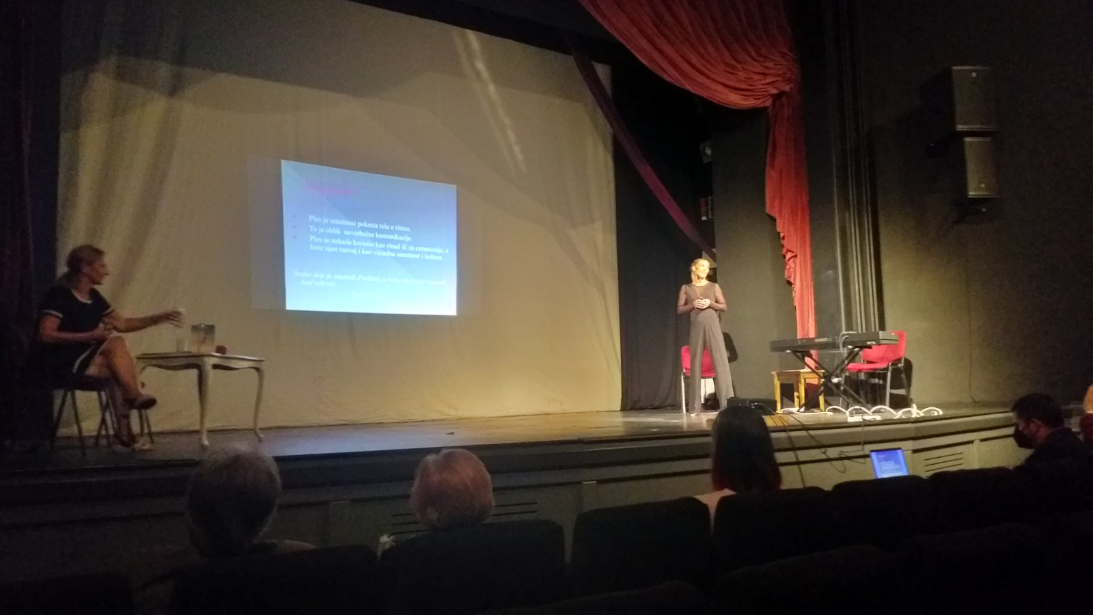

Slide 8
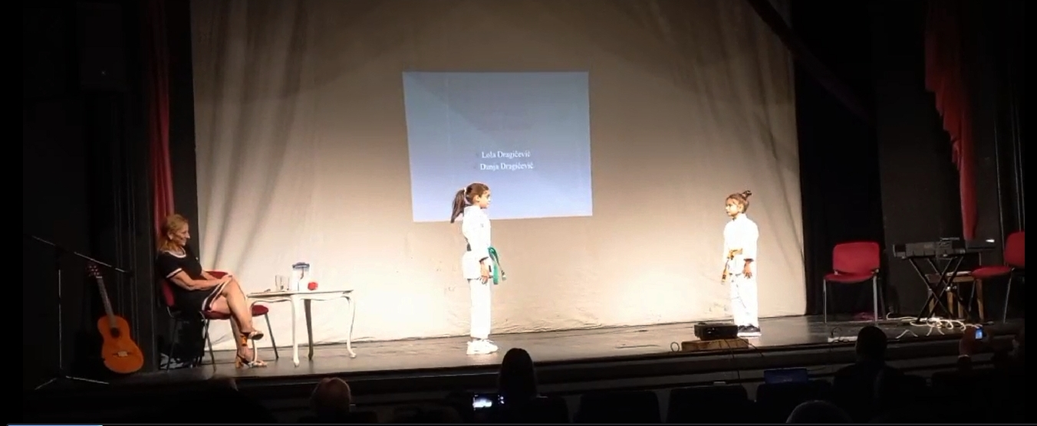
Спорт,покрет,музика ,плес-дечији развој

Slide 9
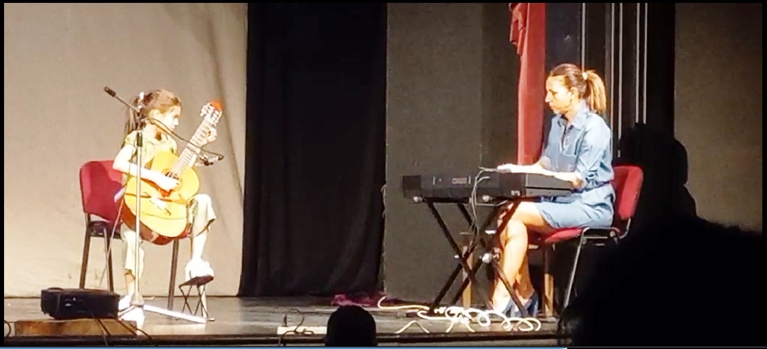
Заједнички наступ-подршка развоју будућем уметнику

Slide 10
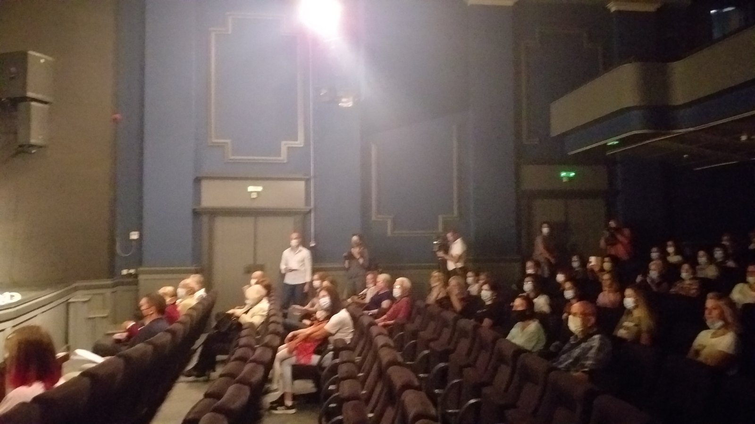

Slide 11
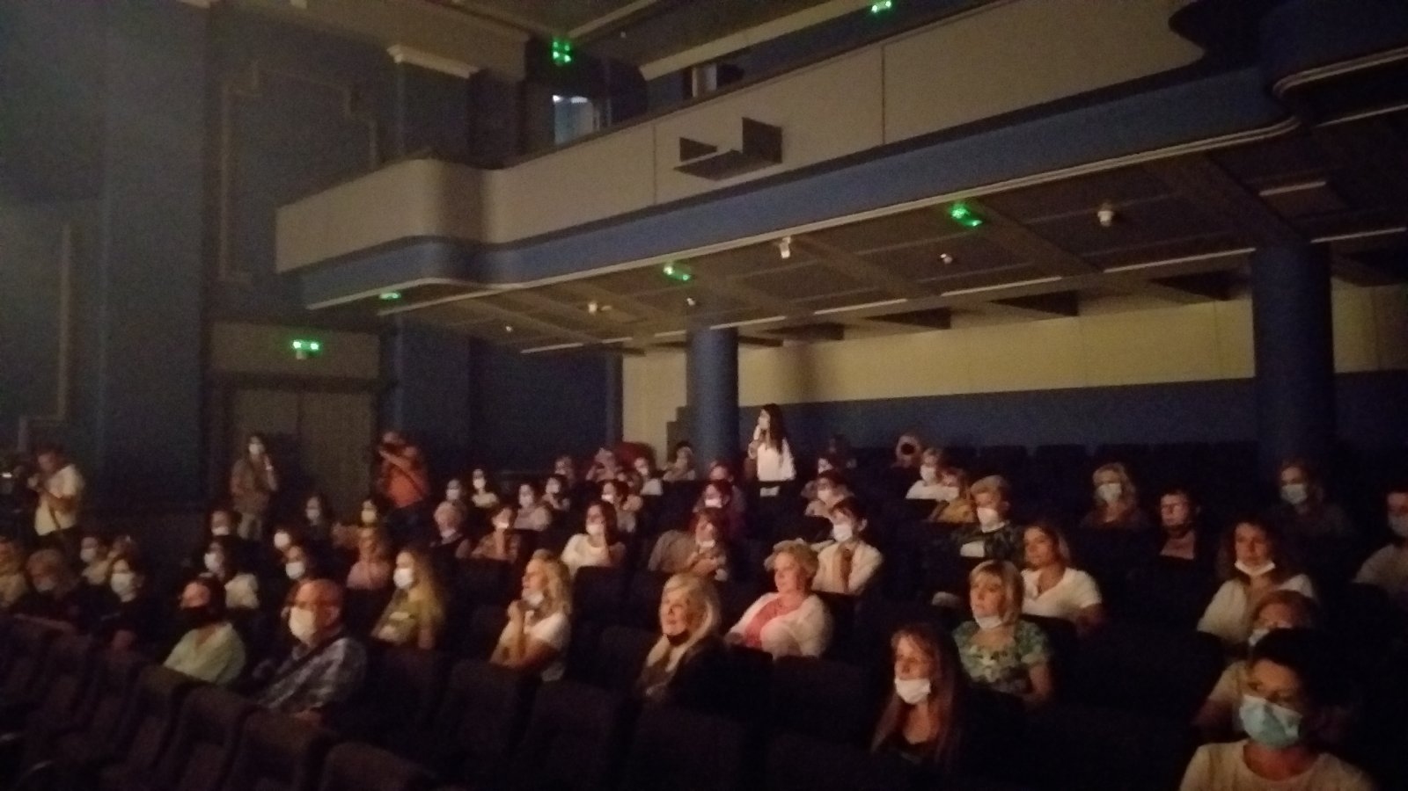

Slide 12
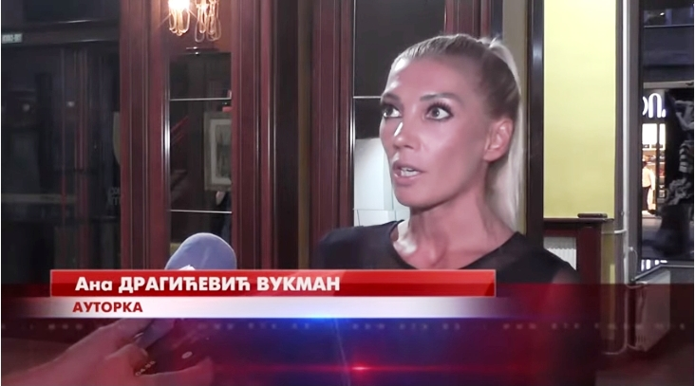

Slide 13
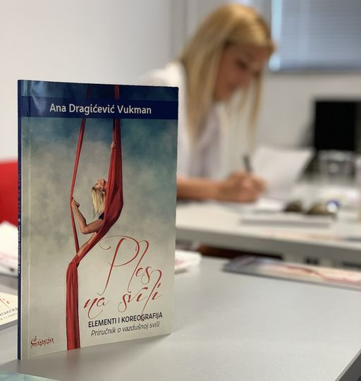
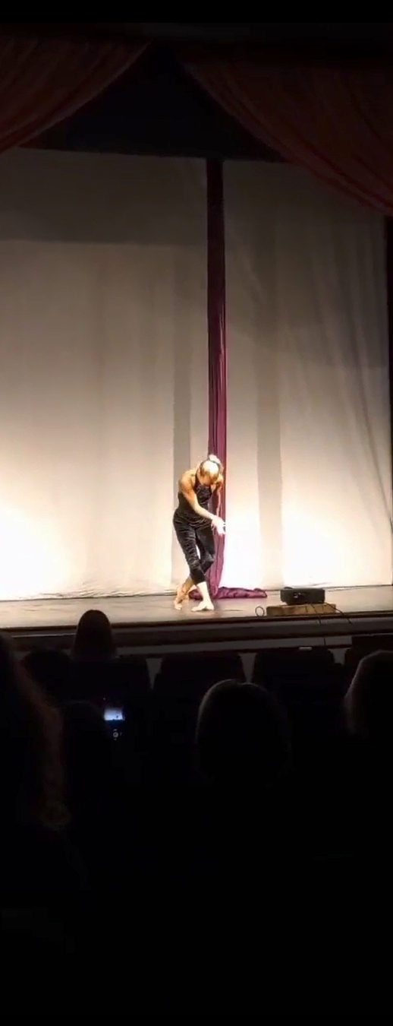
https://www.youtube.com/watch?v=mwN5kBG236c&t=1s

Slide 14
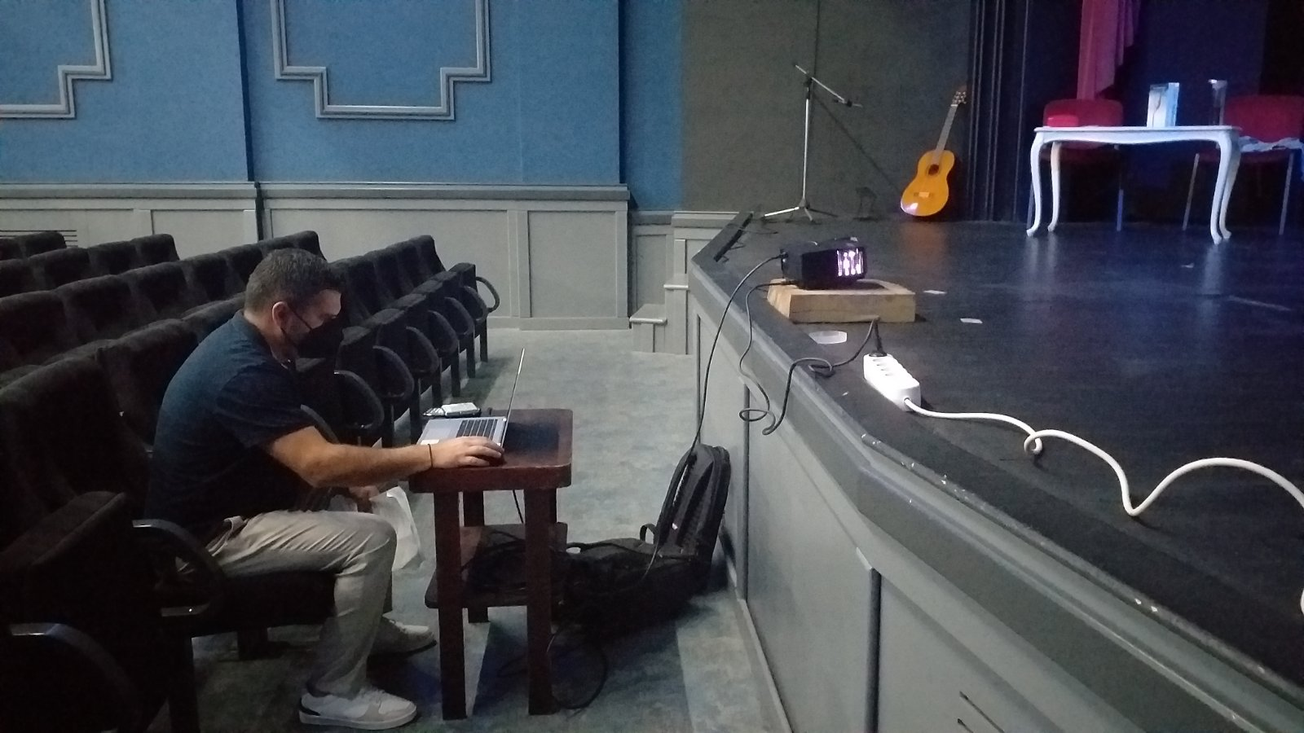
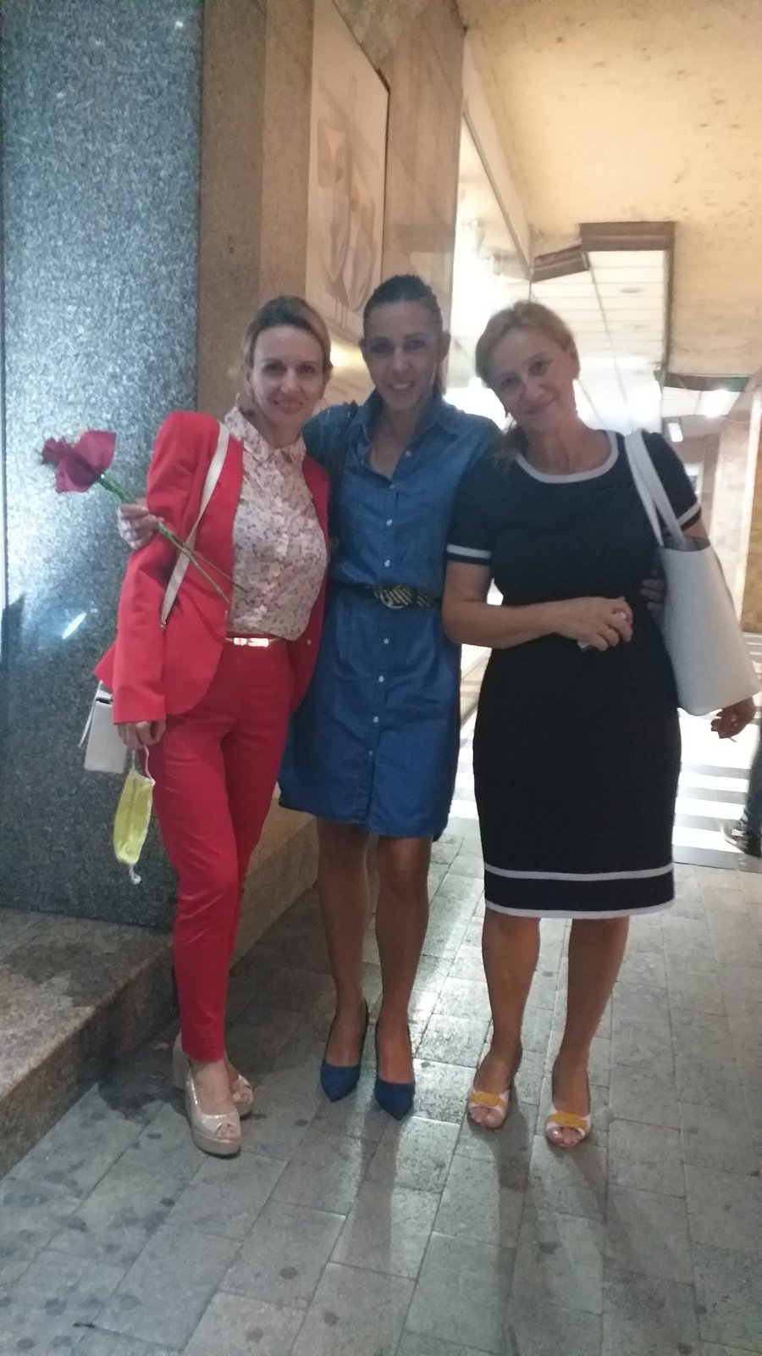
Тим ПУ Ната Вељковић

Slide 15
Ако ми,грађани ,не подржимо наше уметнике ,онда жртвујемо своју машту на олтару сирове реалности и завршавамо тако што не верујемо ни у шта и имамо безвредне снове.
Јан Мартел

